Slide 1
АО “Центральная клиническая больница”,
г. Алматы, Казахстан.
Отделение нейрохирургии
Профилактика и лечение
церебрального вазоспазма
Саршаев М.А.
Алматы - 2020

Slide 2
Субарахноидальное кровоизлияние
Прямое повреждение мозга
Вазоспазм
Экзотоксичность
Нарушение циркуляции СМЖ
Нарушение ауторегуляции
Микротромбоз
Раннее повреждение мозга Отсроченный ишемический инсульт
до 3 суток (Летальность 15%) 4-21 сутки (Летальность 30%)
Нарушение ГЭБ
Активация апоптоза
Активация воспалительных путей
Вазоконстрикция микроциркуляции
Начало отека мозга
Распространенная корковая ишемия
Molecular mechanisms of early brain injury after subarachnoid hemorrhage Robert P. Ostrowski*, Austin R. Colohan{ and John H. Zhang 2006, Volume 28, June
Kassell N F, Boarini D J, Adams H P Jr, Sahs A L, Graf C J, Torner J C, et al. Overall management of ruptured aneurysm: comparison of early and late operation. Neurosurgery (1981) 9(2):120–8.doi:10.1227/00006123-198108000-00002

Slide 3
Спонтанное субарахноидальное кровоизлияние
На 4 - 15 сутки у 50-70% пациентов развивается ангиографический церебральный вазоспазм.
20-40 % Симптоматический церебральный вазоспазм
Летальность и инвалидизация до 30-40%
Al-Tamimi Y Z, Orsi N M, Quinn A C, Homer-Vanniasinkam S, Ross S A.A review of delayed ischemic neurologic deficit following aneurysmal subarachnoid hemorrhage: historical overview, current treatment, and pathophysiology. World Neurosurg (2010) 73(6):654–67.doi:10.1016/j.wneu.2010.02.005
Kassell N F, Boarini D J, Adams H P Jr, Sahs A L, Graf C J, Torner J C, et al. Overall management of ruptured aneurysm: comparison of early and late operation. Neurosurgery (1981) 9(2):120–8.doi:10.1227/00006123-198108000-00002
SIXTH International Congress of Radiology; 1950 July 23–29;London: Radiography (1949) 15(180):282.
Ecker A , Riemenschneider P A. Arteriographic demonstration of spasm of the intracranial arteries, with special reference to saccular arterial aneurysms. JNeu- rosurg (1951)

Slide 4
Вазоспазм
Ангиографический вазоспазм 50-70%
Симтоматический вазоспазм 20-40%
Головная боль
Тошнота
Рвота
Афазия
Гемипарез
Головокружение
Деменция
Атаксия
Ангиографический вазоспазм после субарахноидального кровоизлияния из аневризмы был впервые описан в 1950 году в работе Рида и Джонсона .

Slide 5
Методы диагностики церебрального вазоспазма
Ангиография сосудов головного мозга – золотой стандарт диагностики церебрального вазоспазма. Оценка задержки венозной фазы позволяет оценить тяжесть ишемии головного мозга.
Альтернативные диагностические тесты, такие как КТА и транскраниальная допплерография [1].
КТ и МРТ перфузионные исследования позволяют объективно доказать критическое снижение перфузии головного мозга в результате церебрального вазоспазма.
Wintermark M, Ko NU, Smith WS, Liu S, Higashida RT, Dillon WP. Vasospasm after subarachnoid hemorrhage: utility of perfusion CT and CT angiography on diagnosis and management. Am J Neuroradiol. 2006;27:26–34. [PubMed]Changes Clinical Practice.

Slide 6
Опции лечения церебрального вазоспазма
Лечение пероральным нимодипином, блокатором кальциевых каналов, стало по существу стандартом медицинской помощи пациентов с субарахноидальным кровоизлиянием. По данным исследований Аллена от 1983 года [1], у 13% пациентов в группе плацебо были тяжелые неврологические дефициты, связанные с вазоспазмом, по сравнению с группой нимодипина 1.7 % (p <0,03).

Slide 7
Опции лечения церебрального вазоспазма
Yahia Z. Al-Tamimi, MRCS; Deepti Bhargava, MRCS; Richard G. Feltbower, PhD; Gregory Hall, PhD; Anthony J.P. Goddard, FRCR; Audrey C. Quinn, FFARCSI; Stuart A. Ross, FRCS(SN): Люмбальный дренаж цереброспинальной жидкости после аневризматического субарахноидального кровоизлияния. Проспективное, рандомизированное, контролируемое исследование (LUMAS).
Заключение — люмбальный дренаж цереброспинальной жидкости после аневризматического субарахноидального кровоизлияния показало значимое снижение отсроченного ишемического неврологического дефицита и раннее улучшение клинического исхода.

Slide 8
Эндоваскулярные опции лечения церебрального вазоспазма
Эндоваскулярное лечение церебрального вазоспазма выполняется пациентам при неэффективности консервативной терапии и внезапно возникшем неврологическом дефиците [1].
Вмешательство обычно состоит из баллонной ангиопластики спазмированных сосудов и селективное введение инфузии сосудорасширяющих средств непосредственно в спазмированные сосуды (блокаторы кальциевых каналов).
Методы эндоваскулярной баллонной ангиопластики для лечения церебрального вазоспазма впервые описаны в 1984 году Зубковым и его коллегами [2], которые сообщили об успешном использовании баллонных катетеров для расширения 105 спазмированных артерий у 33 пациентов с САК.
1. Jun P, Ko NU, English JD, Dowd CF, Halbach VV, Higashida RT, Lawton MT, Hetts SW. Endovascular treatment of medically refractory cerebral vasospasm following aneurysmal subarachnoid hemorrhage.
AJNR Am J Neuroradiol. 2010;31:1911–1916.
2. Zubkov YN, Nikiforov BM, Shustin VA : Balloon catheter technique for dilatation of constricted cerebral arteries after aneurysmal SAH. Acta Neurochir (Wien) 70 : 65-79, 1984

Slide 9
Эндоваскулярные опции лечения церебрального вазоспазма: ангиопластика стент-ретриверами.
Bhogal P¹, Loh Y^{2,3}, Brouwer P¹, Andersson T¹, Söderman M.: Лечение церебрального вазоспазма самораскрываемыми стент-ретриверами: доказательство концепции.
Ангиопластика выполнена 4 пациентам. Участки сосудов после ангиопластики стентом без повторного спазма. В двух случаях ангиопластика позволила добиться регресса клинических симптомов. Радиальная сила стента не всегда позволяет провести ангиопластику эффективно.

Slide 10
Эндоваскулярные опции лечения церебрального вазоспазма.
В публикации Hoh and Ogilvy [1] отмечено, клиническое улучшение у 62% пациентов после эндоваскулярной баллонной ангиопластики, по сравнению с внутриартериальной инъекцией фармакологических препаратов.
По результатам рандомизированного исследования [2] по использованию баллонной ангиопластики в качестве профилактической меры (85 пациентов), было выявлено что, у пациентов, прошедшие профилактическую баллонную ангиопластику, значительно снизили потребность в экстренной ургентной терапии при симптоматическом вазоспазме (12 против 26%, p = 0,03)
Имеются исследования, которые показали лучшие исходы, при вмешательствах (ангиопластика или внутриартериальное введение сосудорасширяющих препаратов) выполняемые в более ранние сроки, после выявления признаков вазоспазма [3,4].
Hoh BL, Ogilvy CS : Endovascular treatment of cerebral vasospasm: transluminal balloon angioplasty, intra-arterial papaverine, and intra-arterial nicardipine. Neurosurg Clin N Am 16 : 501-516, 2005.
Zwienenberg-Lee M, Hartman J, Rudisill N, Madden LK. Effect of prophylactic transluminal balloon angioplasty on cerebral vasospasm and outcome in patients with Fisher grade III subarachnoid hemorrhage: results of a phase II multicenter, randomized, clinical trial. Stroke (2008)
Rosenwasser RH, Armonda RA, Thomas JE, Benitez RP, Gannon PM, Harrop J. Therapeutic modalities for the management of cerebral vasospasm: timing of endovascular options. Neurosurgery (1999) 44(5):975–910.1097/00006123-199905000-00022
Bejjani GK, Bank WO, Olan WJ, Sekhar LN. The efficacy and safety of angioplasty for cerebral vasospasm after subarachnoid hemorrhage. Neurosurgery (1998) 42(5):979–8610.1097/00006123-199805000-00013

Slide 11
Опыт АО «центральная клиническая больница», Алматы

Slide 12
Внутренний протокол ведения пациентов с САК на фоне разрыва церебральных аневризм.
КТ / КТА МРТ / МРА головного мозга до операции
Ацетилсалициловая кислота 500мг + Натрия хлорид 0,9%-1000мл
Селективная церебральная ангиография, всегда в сочетании с внутриартериальной нимотоп-терапией (нимотоп 3 мг на 1 литр физиологического раствора в промывной системе).
Эмболизация аневризмы с баллонассистенцией
Баллонная ангиопластика церебрального вазоспазма в крупных сосудах (ВСА, M1-М2 сегменты СМА, А1-А3 сегменты ПМА, Р1 сегмент ЗМА, позвоночные и базиллярная артерий). Использование комплайнтных баллонов длиной 15-20 мм (HyperGlide (Medtronic), Scepter (Microvention), Eclipse (Balt).
КТ контроль головного мозга после операции

Slide 13
Краниотомия, цистерностомия
(Hunt Hess 3-4, Fisher 3-4)
При вентрикулярном кровоизлиянии – дренирование бокового желудочка (альтеплаза по показаниям).
Установка люмбального дренажа в среднем до 4 дней (при отсутствии отека мозга, внутримозговой гематомы с дислокационным синдромом).
КТ головного мозга контроль
Противоотечная терапия
Нимодипин пероральный до 21 сут.
Нормоволемия
Систолическое АД 120-160 мм.рт.ст.,
Коррекция электролитного баланса

Slide 14
Внутренний протокол ведения пациентов с САК на фоне разрыва церебральных аневризм.
«Плановое» контрольное ангиографическое исследование (внутриартериальная инфузия нимодипина и по показаниям баллонная ангиопластика) на 8-сутки у пациентов с Hunt-Hess 3-4.
Показания к внеплановой контрольной церебральной ангиографии (внутриартериальная инфузия нимодипина и по показаниям баллонная ангиопластика): усиление головной боли, отсутствие аппетита (отказ от еды), угнетение уровня сознания, появление «нового» неврологического дефицита.
В трех случаях развились ишемические изменения в корковых отделах СМА и ПМА на фоне гипотензии (злокачественная гипертензия при поступлении).

Slide 15
Острые церебральные аневризмы за 2016-2018гг.
Состояние на момент поступления | 2016 год | 2017 год | 2018 год | 2019 год | 2020 год
В остром периоде | 46 | 43 | 26 | 44 | 27
Hunt-Hess 1 | 4 | 3 | 1 | 3 | 4
Hunt-Hess 2 | 14 | 13 | 6 | 12 | 7
Hunt-Hess 3 | 27 | 25 | 18 | 27 | 13
Hunt-Hess 4 | 1 | 2 | 1 | 2 | 3
Hunt-Hess 5 | - | - | - | - | -

Slide 16
Острые церебральные аневризмы за 2016-2018гг.
САК по Fisher | 2016 год | 2017 год | 2018 год | 2019 год | 2020 год
В остром периоде | 46 | 43 | 26 | 44 | 27
Fisher 1 | 3 | 2 | 2 | 4 | 2
Fisher 2 | 4 | 3 | 5 | 4 | 3
Fisher 3 | 23 | 23 | 18 | 24 | 15
Fisher 4 | 16 | 15 | 1 | 12 | 7

Slide 17
Баллонная ангиопластика церебрального вазоспазма

Slide 18
Пациентка 33 лет, эмболизация микроаневризмы верхней мозжечковой артерии на 3 сутки САК (HH-2, FISHER 3). Развитие гемипареза справа и афазии на 8 сутки. Баллонная ангиопластика вазоспазма.

Slide 19
Пациентка 33 лет, эмболизация микроаневризмы верхней мозжечковой артерии на 3 сутки САК (HH-2, FISHER 3). Развитие гемипареза справа и афазии на 8 сутки. Баллонная ангиопластика вазоспазма.

Slide 20
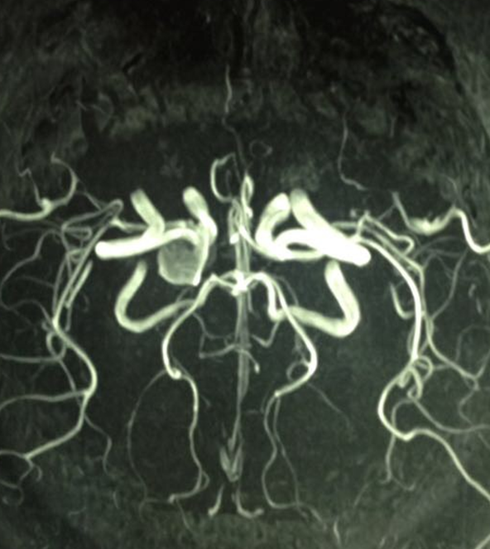
Пациент, 38 лет, крупная аневризма правой ВСА, паренхимально-субарахноидальное кровоизлияние (HH-2, FISHER 4). МРТ-МРА исследование (5-сутки САК).

Slide 21
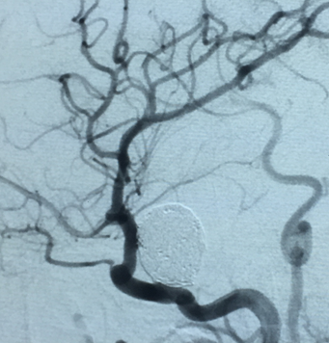
Пациент, 38 лет, крупная аневризма правой ВСА, паренхимально-субарахноидальное кровоизлияние (HH-2, FISHER 4). Операция (8-сутки): баллонная ангиопластика вазоспазма, эмболизация аневризмы.
Начало
Конец

Slide 22
Пациент, 38 лет, крупная аневризма правой ВСА, паренхимально-субарахноидальное кровоизлияние (HH-2, FISHER 4). Операция (8-сутки): баллонная ангиопластика вазоспазма, эмболизация аневризмы.

Slide 23
Пациент 56 лет, аневризма передней соединительной артерии, 8 сутки САК (HH-4, FISHER 4). Эмболизация аневризмы и Баллонная ангиопластика вазоспазма. Установка вентрикулярного дренажа.

Slide 24
Пациентка 56 лет, аневризма передней соединительной артерий, 8 сутки САК (HH-3, FISHER 3). Эмболизация аневризмы и Баллонная ангиопластика вазоспазма.

Slide 25
Выводы:
Баллонная ассистенция и ремоделирование выполнены при всех аневризмах в остром периоде. При этом баллонная ассистенция при эмболизации аневризм является этапом лечения вазоспазма.
Баллонная ангиопластика умеренного и/или тяжелого церебрального вазоспазма в крупных сосудах (ВСА, M1-М2 сегменты СМА, А1-А3 сегменты ПМА, Р1 сегмент ЗМА, позвоночные и базиллярная артерия), всегда в сочетании с внутриартериальной нимотоп-терапией (нимотоп 3 мг на 1 литр физиологического раствора в промывной системе).
Эндоваскулярная баллонная ангиопластика при церебральном вазоспазме позволяет добиться стойкого положительного клинического эффекта, является технически безопасным и эффективным методом лечения, улучшает мозговой кровоток и снижает риск развития инфаркта мозга.
Использование люмбального дренажа в комплексном лечении САК - снижает риск развития тяжелого церебрального вазоспазма.
При вентрикулярном кровоизлиянии – дренирование бокового желудочка (альтеплаза по показаниям) в сочетании с люмбальным дренажем – улучшает клинический исход.

